Slide 1
6장. JSP 페이지의 연산자, 제어문 및 한글 처리
이 장에서 배울 내용 : JSP페이지에서 프로그램 로직코드를 원활히 수행할 수 있도록 제공되는 연산자와 제어문에 대해 학습한다. 또한 한글처리를 전혀 지원하지 않는 톰캣을 위한 몇 가지 한글처리를 위한 코드에 대해 알아본다.
김은옥(oda94@naver.com)

Slide 2
목차
JSP 페이지의 연산자
JSP 페이지의 제어문
톰캣(Tomcat) 기반에서의 한글 처리

Slide 3
JSP 페이지의 연산자
식별자(identifier) 규칙
식별자(identifier)란 클래스명, 메소드명, 멤버변수명, 지역 변수명 등을 말함
클래스명의 작성규칙
클래스명의 첫 글자는 대문자로 시작하고 나머지는 소문자로 작성하고, 단어가 구별될 때는 다음 단어의 시작은 대문자로 시작.
ex) HelloWorld, Bank,…
메소드명 및 변수명 작성규칙
메소드명과 멤버변수, 자동변수의 경우 첫 글자는 소문자로 시작해서 단어가 구별될 때 다음 단어의 시작이 대문자로 시작.
ex) idCode, checkId(),…

Slide 4
JSP 페이지의 연산자
기본데이터타입(primitive data type)
타입 | 크기(byte) | 자료범위 | 기본값
byte | 1byte | -128 ~ +127 | 0
short | 2byte | -32,768 ~ +32,767 | 0
int | 4byte | -2,147,243,648 ~ +2,147,243,647 | 0
long | 8byte | -9,223,372,036,854,775,808 ~ +9,223,372,036,854,775,807 | 0
float | 4byte | -3.40292347E+38 ~ +3.40292347E+38 | 0
double | 8byte | -1.79769313486231570E+308 ~ +1.79769313486231570E+308 | 0
char | 2byte | '\u0000' ~ '\uFFFF' | 0
boolean | 1bit | true or false | false

Slide 5
JSP 페이지의 연산자
연산자(Operator)
● 산술연산자: * , / , % , + , - ● 관계연산자: < , >, <= , >= ● 논리연산자: &&, || , ! ● 비트연산자: & , | , ^ ● shift연산자: << , >> , >>> ● 증감연산자: ++ , -- ● 조건연산자: ?: ● 대입연산자: = , += , -= , *= , /= , %=

Slide 6
JSP 페이지의 제어문
if문
if문은 조건비교 분기문의 하나로 주어진 조건을 비교해서 그 결과에 따라 여러 대안들 중에서 하나를 선택할 때 사용.
if문의 조건에 들어갈 수 있는 타입은 리턴 타입 또는 결과 값이 boolean 값일 경우만 가능.
if문(단순if문), if-else문, 블록if문의 세 가지 형태가 있음

Slide 7
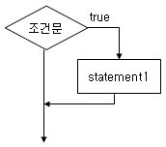
JSP 페이지의 제어문
if문 (단순if문)
조건을 비교해서 조건을 만족하는 경우에만 어떠한 문장 statement1을 수행한다.
문법 | 순서도(Flowchart)
if(조건){ statement1; }

Slide 8
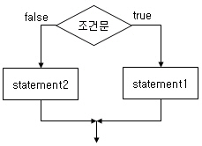
JSP 페이지의 제어문
if-else문
조건을 비교해서 조건을 만족하는 경우에만 어떠한 문장 statement1을 수행하고, 조건을 만족하지 못한 경우에는 statement2를 수행
문법 | 순서도(Flowchart)
if(조건){ statement1; }else{ statement2; }

Slide 9
JSP 페이지의 제어문
블록if문
블록if문은 여러 개의 조건이 나오는데, 조건1을 비교해서 조건을 만족하는 경우에만 어떠한 문장 statement1을 수행하고, 조건을 만족하지 못한 경우에는 다시 조건2를 비교해서 조건을 만족하는 경우에 statement2를 수행하고 조건을 어느 것도 만족하지 못하는 경우(그 외의 경우) statement3을 수행.

Slide 10
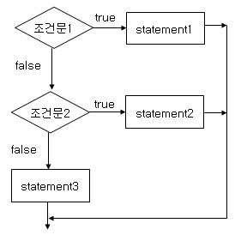
JSP 페이지의 제어문
블록if문
문법 | 순서도(Flowchart)
if(조건1){ statement1; }else if(조건2){ statement2; } else{ statement3; }

Slide 11
JSP 페이지의 제어문
switch문
switch문은 다중조건 분기일 때, 블록if문을 대체하는 효과
switch문안에 표현식을 기술하고 그 표현식의 결과 값에 따라 그 값을 만족하는 case(경우)로 분기하는 형태
case문에는 수행해야 하는 문장들이 나열되고 반드시 맨 마지막 문장에는 break문이 나옴.
모든 case문에 해당되지 않는 경우를 위해서 default문을 사용. default문도 break문을 가짐.
expression에 들어 갈 수 있는 타입은 리턴타입 이나 결과 값이 정수타입 : int, short, char, byte만 가능

Slide 12
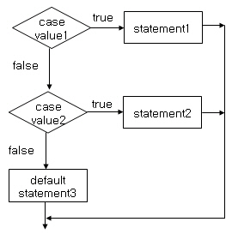
JSP 페이지의 제어문
switch문
문법 | 순서도(Flowchart)
switch(expression){ case value1: statement1; break; case value2: statement2; break; default: statement3; break; }

Slide 13
JSP 페이지의 제어문
반복문 - for
조건에 의한 일정한 문장을 반복 수행하는 for문은 반복을 수행할 횟수가 결정된 경우의 프로그램에 주로 사용되는 제어문. 배열과 같이 반복해야 하는 횟수가 결정된 형태를 제어할 때 주로 사용.
초기 값은 for문 수행 시 단 한번만 수행.
조건문은 루프 탈출조건이라고도 불리며 for문안의 문장(statement)을 수행하기 전에 수행해서 조건을 만족하면 문장을 수행.
증감값은 for문 안의 문장을 수행하고 나서 수행.

Slide 14
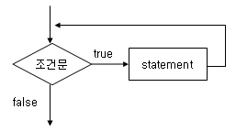
JSP 페이지의 제어문
반복문 - for
문법 | 순서도(Flowchart)
for(초기값; 조건문; 증감값){ statement; }

Slide 15
JSP 페이지의 제어문
반복문 – while
while문은 반복을 몇 번해야 할지 알 수 없는 경우에 사용. 즉, 반복횟수를 알 수 없는 경우에 주로 사용
while문은 조건문을 비교해서 조건을 만족하는 경우에는 문장(statement)을 수행하고 조건을 만족하지 않으면 while문을 빠져나옴.
수행되는 문장 안에는 반드시 for문과 같이 반복횟수를 제어하는 변수를 가지고 있어야 함.

Slide 16
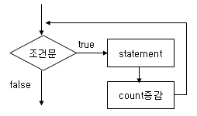
JSP 페이지의 제어문
반복문 – while
문법 | 순서도(Flowchart)
while(조건문){ statement; count증감; }

Slide 17
톰캣(Tomcat) 기반에서의 한글 처리
서버에서 웹 브라우저에 응답되는 페이지의 화면 출력 시 한글처리
<%@ page contentType="text/html;charset=utf-8"%>
웹 브라우저에서 서버로 넘어오는 파라미터 값에 한글이 있는 경우(Post방식) 한글처리
<% request.setCharacterEncoding("utf-8");%>

Slide 18
톰캣(Tomcat) 기반에서의 한글 처리
웹 브라우저에서 서버로 넘어오는 파라미터 값에 한글이 있는 경우(Get방식) 한글처리
한글을 깨지지 않게 하려면 두 곳에 위치한 server.xml파일의 port번호가 8080인 <Connector>에 URIEncoding="EUC-KR"을 추가한 후 저장

Slide 19
톰캣(Tomcat) 기반에서의 한글 처리
실제로 서비스하는 환경인 톰캣홈\conf 폴더에 있는 server.xml
이클립스의 경우 [Project Explorer]뷰의 [Servers]-[Tomcat v7.0 Server~]항목에 있는 server.xml
<Connector connectionTimeout="20000" port="8080" protocol="HTTP/1.1" redirectPort="8443" URIEncoding="EUC-KR"/>

